Slide 1
Вторичные энергетические ресурсы
Выполнил: Фёдоров А.В.

Slide 2
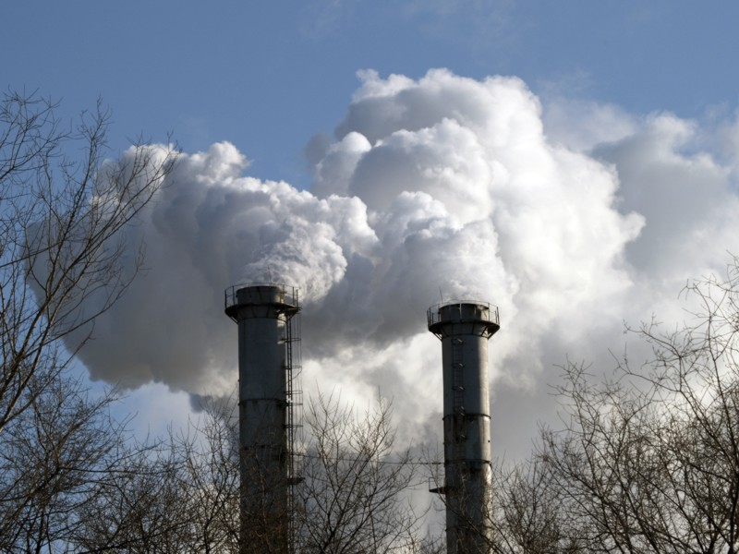
Вторичные энергетические ресурсы
- это энергия различных видов, покидающая технологический процесс или установку, использование которой не является обязательным для осуществления основного технологического процесса. Экономически она представляет собой побочную продукцию, которая при соответствующем уровне развития техники может быть частично или полностью использована для нужд новой технологии или энергоснабжения других агрегатов (процессов) на самом предприятии или за его пределами.

Slide 3
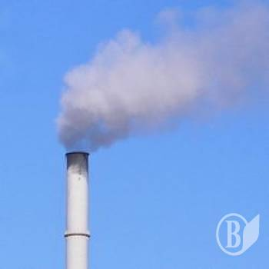
Классификация вторичных энергетических ресурсов промышленности
Внутренние энергетические ресурсы промышленности делятся на три основные группы:
1. Горючие.
2. Тепловые.
3. Избыточного давления.

Slide 4
1. Горючие (топливные) ВЭР – химическая энергия отходов технологических процессов химической и термохимической переработки сырья, а именно это:
– побочные горючие газы плавильных печей (доменный газ, колошниковый, шахтных печей и вагранок, конверторный и т.д.),

Slide 5
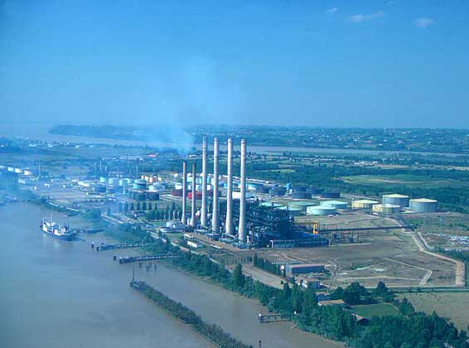
– горючие отходы процессов химической и термохимической переработки углеродистого сырья (синтез, отходы электродного производства, горючие газы при получении исходного сырья для пластмасс, каучука и т.д.),

Slide 6
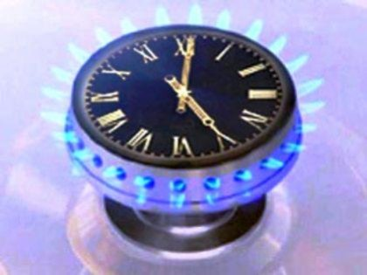
– твёрдые и жидкие топливные отходы, не используемые (не пригодные) для дальнейшего технологической переработки,

Slide 7
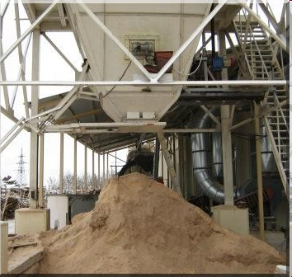
– отходы деревообработки, щелока целлюлозно-бумажного производства.

Slide 8
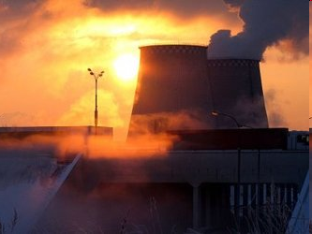
2. Тепловые ВЭР – это тепло отходящих газов при сжигании топлива, тепло воды или воздуха, использованных для охлаждения технологических агрегатов и установок, теплоотходов производства, например, горячих металлургических шлаков.

Slide 9
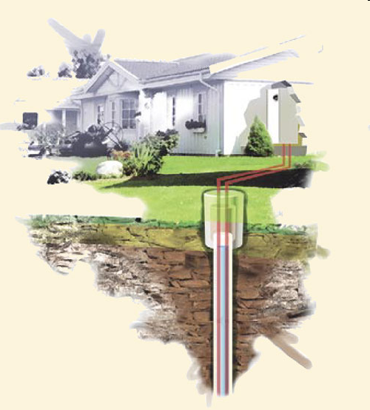
Одним из весьма перспективных направлений использования тепла слабо нагретых вод является применение так называемых тепловых насосов, работающих по тому же принципу, что и компрессорный агрегат в домашнем холодильнике. Тепловой насос отбирает тепло от сбросной воды и аккумулирует тепловую энергию при температуре около 90 °С, иными словами, эта энергия становится пригодной для использования в системах отопления и вентиляции.

Slide 10
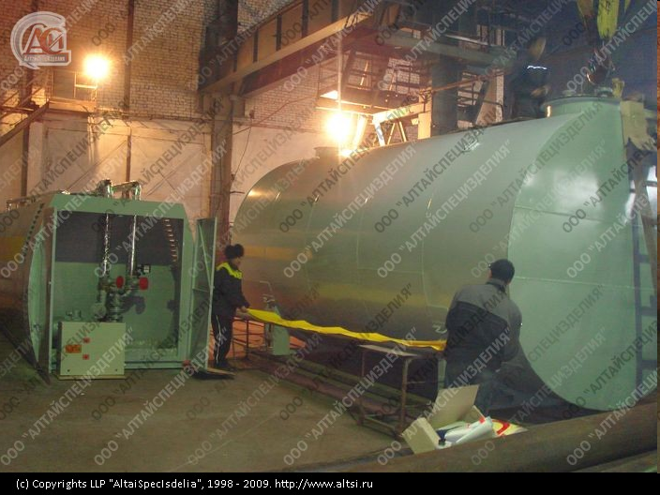
3. ВЭР избыточного давления (напора) – это потенциальная энергия газов, жидкостей и сыпучих тел, покидающих технологические агрегаты с избыточным давлением (напором), которое необходимо снижать перед последующей ступенью использования этих жидкостей, газов, сыпучих тел или при выбросе их в атмосферу, водоёмы, ёмкости и другие приёмники.

Slide 11
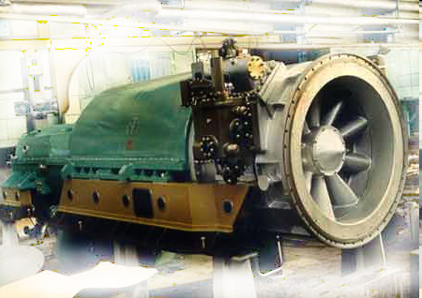
Примером применения этих ресурсов может служить использование избыточного давления доменного газа в утилизационных бес компрессорных турбинах для выработки электрической энергии.

Slide 12
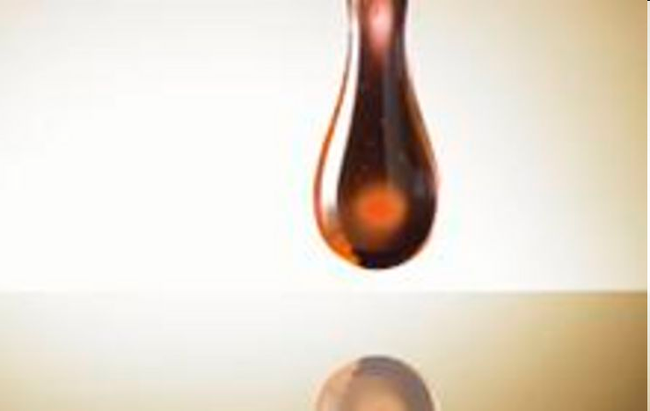
Характеристика, качественные параметры разновидностей энергоресурсов
Твёрдое жидкое, газообразное топливо или электроэнергия для обслуживания технологических высоко температурных процессов (промышленные печи) и охлаждающая ввода.
Газ и жидкое топливо для обслуживания технологических силовых процессов (с двигателями внутреннего сгорания воздуходувных, компрессорных и других агрегатов) и охлаждающая вода.
Горючее и технологическое сырьё (в предприятиях металлургической, деревообрабатывающей, текстильной, пищевой и других отраслях промышленности).
Пар для обслуживания технологических силовых (в молотовых, прессовых и штамповочных агрегатах) и нагревательных процессов.
Горячая вода для бытового теплопотребления
Электроэнергия, обслуживающая силовые, термические и осветительные процессы.

Slide 13
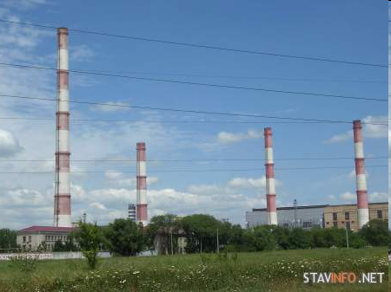
ВЭР имеются также на электрических станциях и представляют собой тепловые отходы или потери тепла, получаемые в процессе энергопроизводства.
На гидроэлектростанциях такими тепловыми отходами являются только тепловыделения в гидрогенераторах станциях.

Slide 14
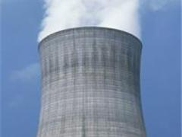
Использование вторичных энергетических ресурсов в промышленности
Подобные энергетические ресурсы можно использовать для удовлетворения потребностей в топливе и энергии либо непосредственно (без изменения вида энергоносителя), либо путём выработки тепла, электроэнергии, холода и механической энергии в утилизационных установках. Большинство горючих ВЭР употребляются непосредственно в виде топлива, однако некоторые из них требуют специальных утилизационных установок. Непосредственно применяются также некоторые тепловые ВЭР (например, горячая вода систем охлаждения для отопления).

Slide 15
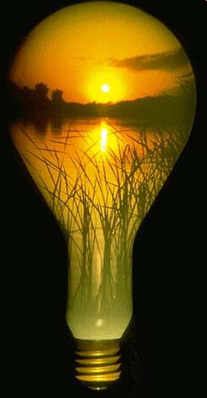
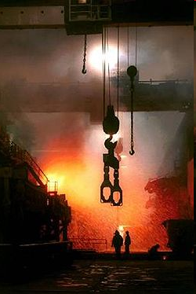
Различают следующие основные
направления использования потребителями ВЭР:
- топливное - непосредственно в качестве топлива;
- тепловое - непосредственно в качестве тепла или
выработки тепла в утилизационных установках;
- силовое - использование электрической или
механической энергии, вырабатываемой из ВЭР в
утилизационных установках;
- комбинированное - тепловая и
электрическая (механическая) энергия,
одновременно вырабатываемые из ВЭР
в утилизационных установках.

Slide 16
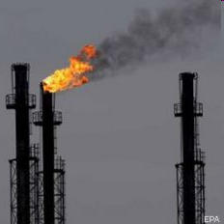
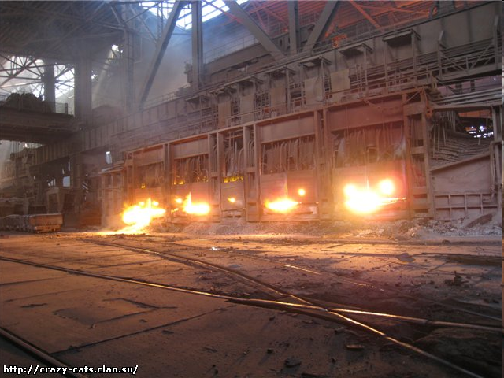
Источники и пути использования ВЭР в черной металлургии.
Горючие газы – отходы основного производства: Доменный и коксовый газы практически используются полностью. Использование ферросплавного газа возможно для технологических (подогрев материалов, частичное предварительное восстановление сырья) и теплофикационных целей, сжиганием в котельной. Конвертерный газ частично используют в охладителях, но полное использование его ещё не решено.
Теплота продуктов сгорания печей:
У мартеновских печей теплота продуктов сгорания равна 12,5 ГДж/т стали, у нагревательных печей 0,8 ГДж/т проката. Использование этой теплоты возможно в котлах-утилизаторах при условии оснащения их виброочисткой, дробеочисткой. Возможно использование этой теплоты для нагрева шахты в шахтных подогревателях.

Slide 17
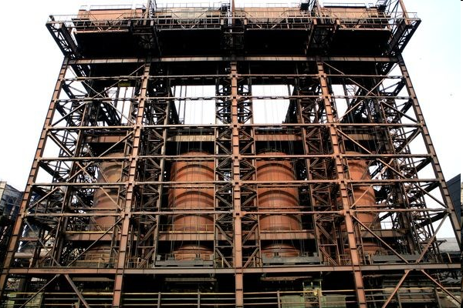
Теплота материалов: Потери составляют: 1 ГДж/т жидкого чугуна, 1,2ГДж/т жидкой стали, 0,8 ГДж/т жидкого шлака, 12 ГДж/т кокса, 0,6 ГДж/т агломерата. Решено только использование теплоты кокса. В установках сухого тушения получают 0,3 – 0,4 т пара/т кокса. Использование теплоты чугуна, стали, шлака не налажено. Использование теплоты агломерата повторным использованием охлаждающего воздуха для нагрева шихты на 25÷30 % снижает содержание углерода в шихте, что выгодно для основного технологического процесса. Использование теплоты шлака возможно при создании новых типов грануляторов.

Slide 18
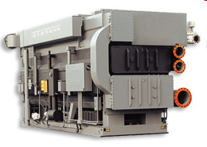
Теплота охлаждающей воды: В установках испарительного охлаждения выход пара 0,1 т/т чугуна и 0,2 т/т мартеновской стали. Все технологические вопросы испарительного охлаждения печей решены и требуется максимально широкое внедрения способа в производство. Необходимо улучшить технические решения по унификации охлаждаемых элементов, повышению давления пара, улучшить контроль за плотностью схем охлаждения, усовершенствовать автоматику утилизирующих установок. Необходимо распространение опыта чёрной металлургии в химическую промышленность, машиностроение и т. д.

Slide 19
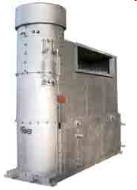
Источники и пути использования ВЭР в цветной металлургии
Большие резервы по эффективному использованию ВЭР имеются и на предприятиях цветной металлургии.
Эффективным в цветной металлургии является использование тепла уходящих дымовых газов для подогрева воздуха, поступающего в печи для сжигания топлива. Это экономит топливо, улучшает процесс его горения и, кроме того, повышает производительность печи. Однако с дымовыми газами уносится ещё значительное количество тепловой энергии, которая может использоваться в котлах-утилизаторах для выработки пара.

Slide 20
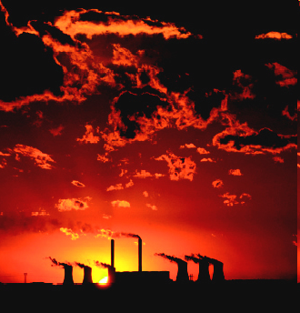
По мере увеличения затрат на добычу топлива и производства энергии возрастает необходимость в более полном использовании их при преобразовании в виде горючих газов, тепла нагретого воздуха и воды. Хотя утилизация ВЭР нередко связана с дополнительными капитальными вложениями и увеличением численности обслуживающего персонала, опыт передовых предприятий подтверждает, что использование ВЭР экономически весьма выгодно.
Таким образом, повышение уровня утилизации вторичных энергетических ресурсов обеспечивает не только значительную экономию топлива, капитальных вложений и предотвращения загрязнения окружающей среды, но и существенное снижение себестоимости продукции нефтеперерабатывающих и нефтехимических предприятий.

